Slide 1
Ali veste?
Poljubni podatki

Slide 2
Izberi vprašanje
1
2
3
4
5
6
7
8
9
10
11
12
13
14
15
16
17
18
19
20

Slide 3
Vprašanje št. 1
Koliko prstov imaš?

Slide 4
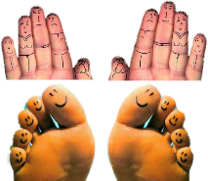
In odgovor je
Dvajset seveda!

Slide 5
Vprašanje št. 2
Kateri organ je čutilo za vid?

Slide 6
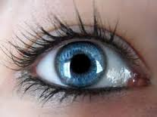
In odgovor je
Oko

Slide 7
Vprašanje št. 3
Kako se imenuje vrtno orodje za grabljenje listja?

Slide 8
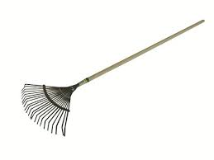
In odgovor je
grablje

Slide 9
Vprašanje št. 4
Brat tvojega očeta je tvoj …

Slide 10
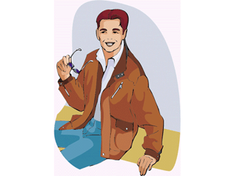
In odgovor je
… stric

Slide 11
Vprašanje št. 5
Poznaš nadaljevanje ljudskega reka:
Za dežjem vedno posije …?

Slide 12
In odgovor je
sonce

Slide 13
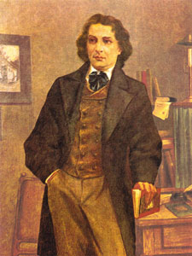
Vprašanje št. 6
Kje se je rodil naš največji pesnik?

Slide 14
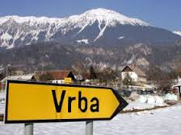
In odgovor je
V Vrbi na Gorenjskem.

Slide 15
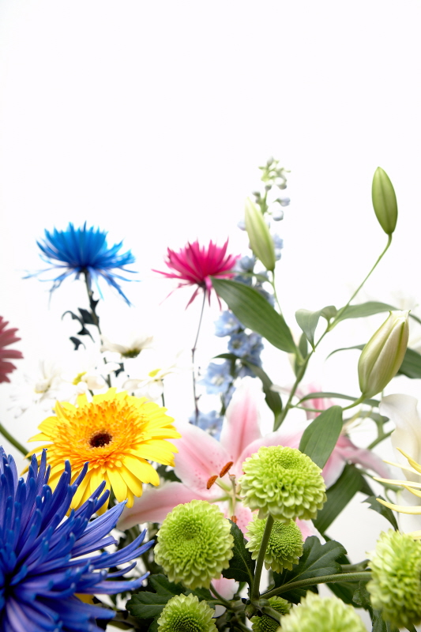
Vprašanje št. 7
Naštej pomladne mesece.

Slide 16
In odgovor je
Pomladni meseci so:
marec, april, maj.

Slide 17
Vprašanje št. 8
V katerem mesecu je najdaljši dan v letu?

Slide 18
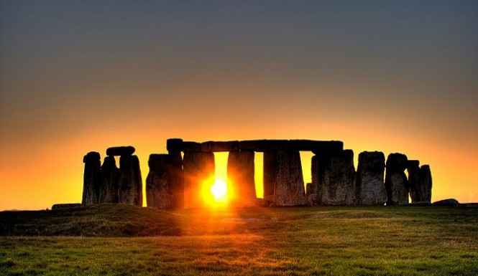
In odgovor je
Najdaljši dan v letu je 21. junij.

Slide 19
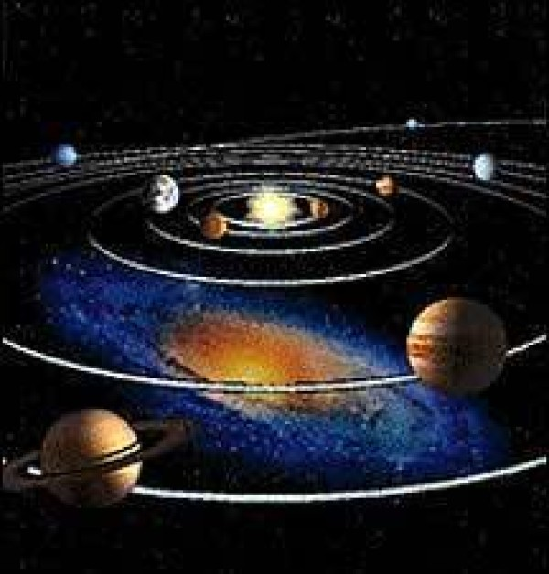
Vprašanje št. 9
Kako se imenuje četrti planet od Sonca?

Slide 20
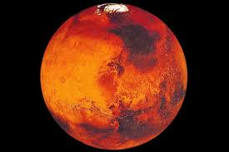
In odgovor je
Četrti planet je Mars.

Slide 21
Vprašanje št. 10
Kje živijo pingvini?

Slide 22
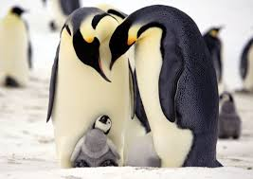
In odgovor je
Pingvini živijo le na južni polobli.

Slide 23
Vprašanje št. 11
Največji sesalec živi v morju. Res?

Slide 24
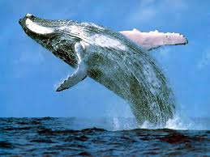
In odgovor je
Tako je. Največji sesalec je kit.

Slide 25
Vprašanje št. 12
Koliko palčkov nastopa v pravljici o Sneguljčici?

Slide 26
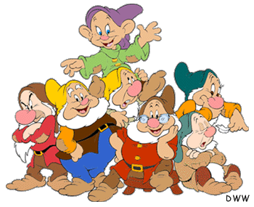
In odgovor je
V pravljici nastopa sedem palčkov.

Slide 27
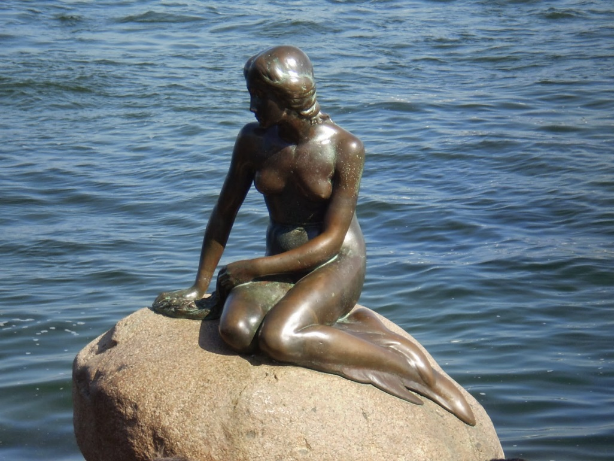
Vprašanje št. 13
Kdo je napisal pravljico o mali morski deklici?

Slide 28
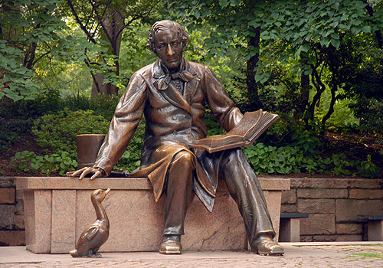
In odgovor je
Pravljico je napisal danski pisatelj Hans Christian Andersen.

Slide 29
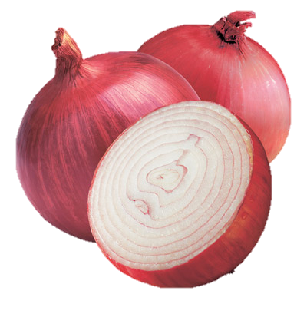
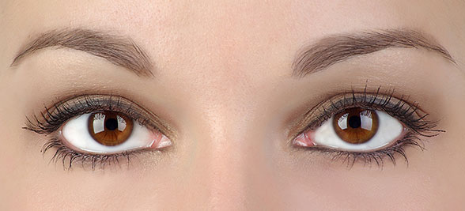
Vprašanje št. 14
Kaj imajo skupnega oči in čebula?

Slide 30
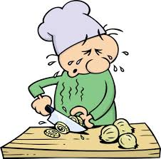
In odgovor je
Č
Črko

Slide 31
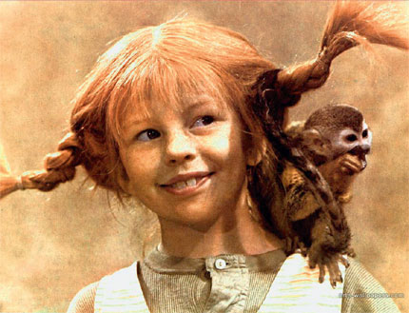
Vprašanje št. 15
Kje se dogaja zgodba o Piki Nogavički?

Slide 32
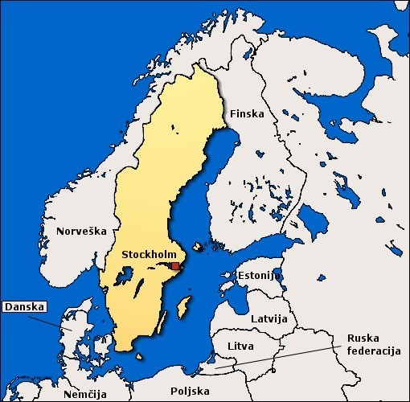
In odgovor je
Zgode in nezgode Pike Nogavičke se dogajajo na Švedskem.

Slide 33
Vprašanje št. 16
Kamorkoli se ozreš, vedno gledaš proti severu. Kje si?

Slide 34
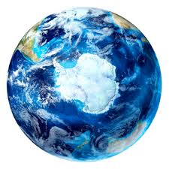
In odgovor je
Nahajaš se na južnem tečaju.

Slide 35
Vprašanje št. 17
Če besedo napišemo prav, je narobe. In če besedo napišemo narobe, je prav.

Slide 36
In odgovor je
Beseda je:

Slide 37
Vprašanje št. 18
Kaj lahko potuje po svetu, čeprav je ves čas v kotu?

Slide 38
In odgovor je
Znamka.

Slide 39
Vprašanje št. 19
Kaj ima oko, pa vendar ne vidi?

Slide 40
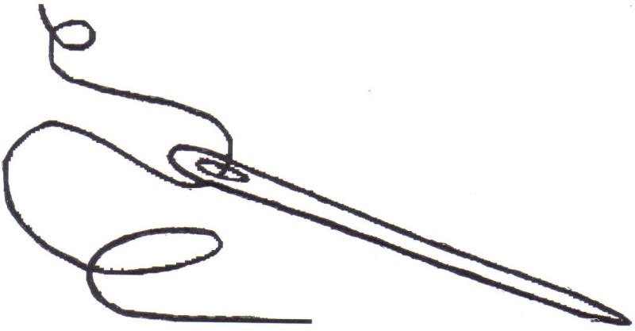
In odgovor je
Šivanka.

Slide 41
Vprašanje št. 20
Kaj se pojavi v vsaki minuti enkrat, v stoletju pa niti enkrat?

Slide 42
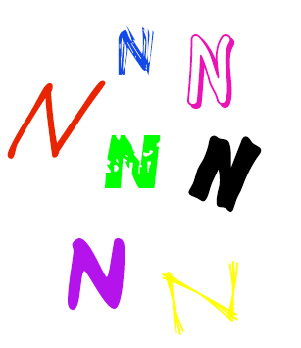
In odgovor je
Črka n:
mi uta

Slide 43
Viri

